Slide 1
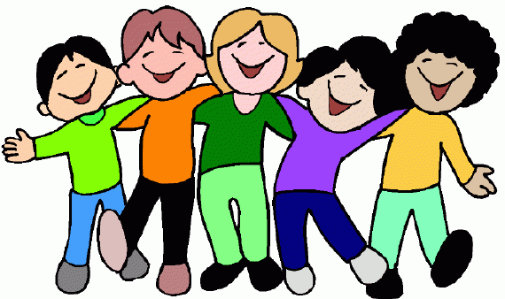
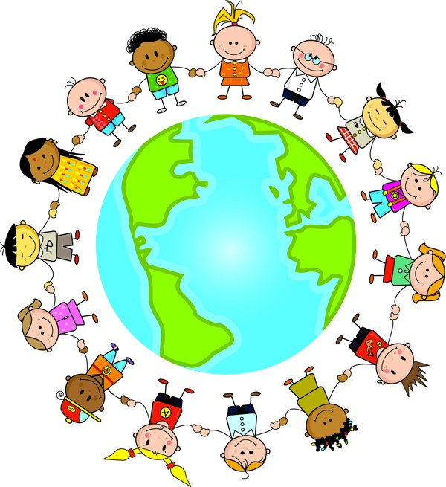
ПУТОВАЊЕ
КРОЗ ТВОЈЕ
ЧУДЕСНО ТЕЛО
Предавач: Лука Гламочлија III3

Slide 2
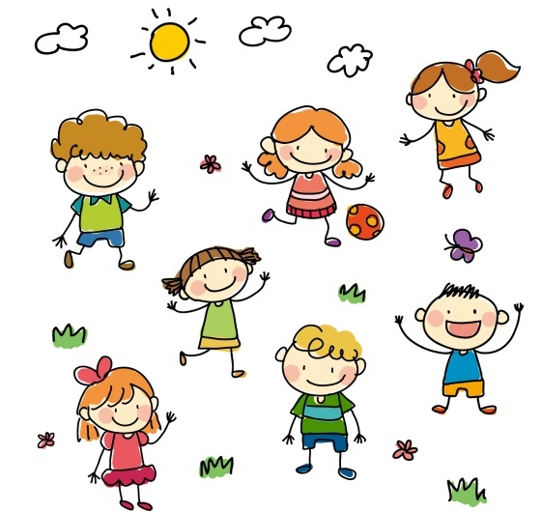
Твоје тело је чудесна машина која дише,
креће се, једе и мисли.
Ми ходамо усправно на две ноге, користимо мозак да мислимо и руке да нешто правимо и радимо корисне ствари
Свако има тело
Можда изгледамо другачије, али сви смо људи
Кад помислиш шта све ради, видиш да је људско тело врло паметно

Slide 3
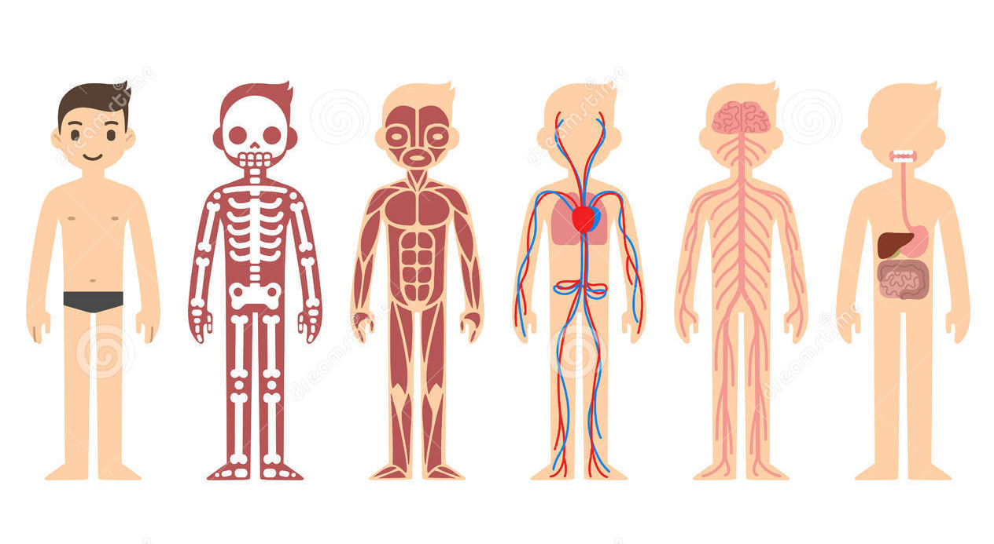

Slide 4
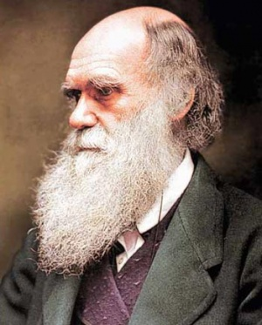
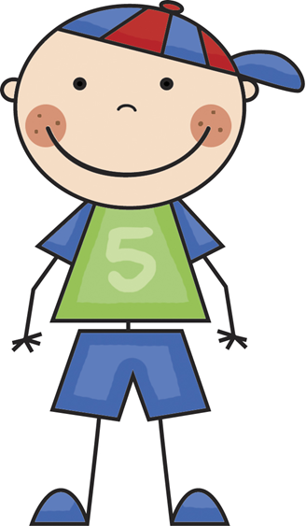
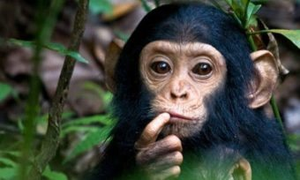
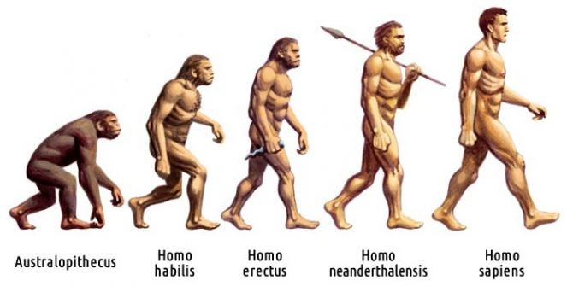
По свом изгледу човек је сличан неким животињама
Тело човека састоји се од:
главе
Еволуција човека
трупа
и
удова

Slide 5
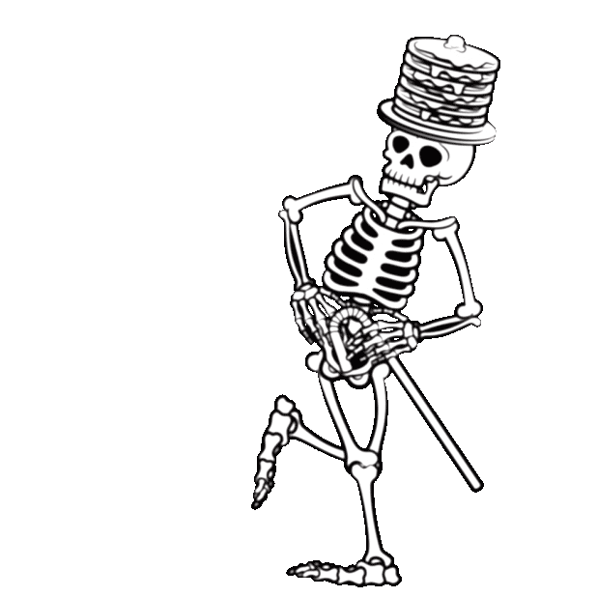
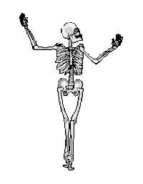
СКЕЛЕТ
лобања
Твој костур има преко 200 костију.
Све кости заједно чине скелет
лопатицаа
кључна
кост
грудни
кош
кичма
карлица
бутна
кост
голењача
Кости твом телу дају облик и омогућавају ти да се крећеш.

Slide 6
МИШИЋИ
Мишићи ти покрећу тело, они су покретачка снага свега.
Твој костур има око 640 различитих мишића који те покрећу,
Чак и твоје очи имају мишиће. Они нам држе очи и контролишу количину светлости која нам продире у око. Помажу ти, такође и да трепћеш,
Најснажнији мишићи у твом телу јесу мишићи помоћу којих жваћемо.

Slide 7
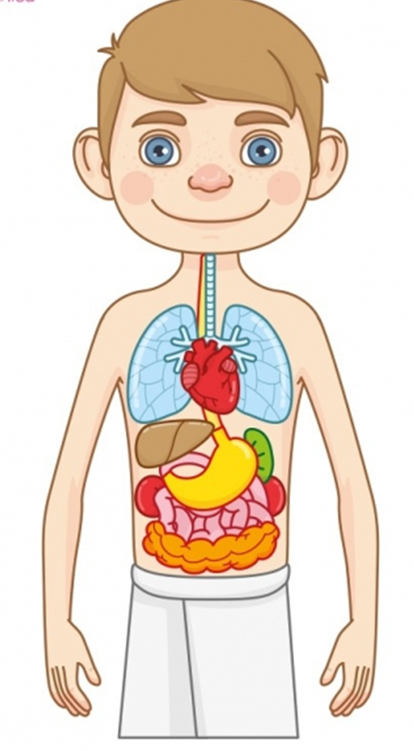

Slide 8
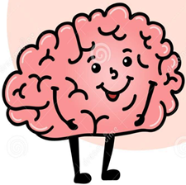
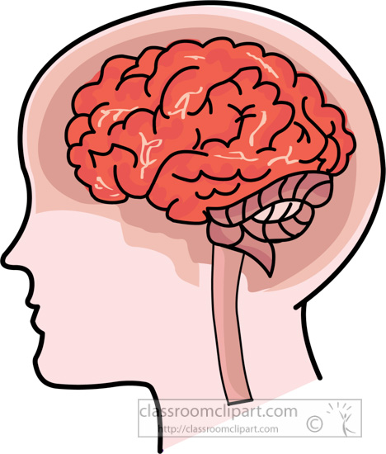
МОЗАК
Мозак је најсложении орган људског тела,
Твој мозак се састоји од више делова, а нервне ћелије у различитим деловима мозга имају различите задатке,
Мрежа ћелија које се називају нерви преносе информације између тела и мозга.
То се назива НЕРВНИ СИСТЕМ и супер је брз.
велики мозак
мали мозак
кичмена мождина

Slide 9
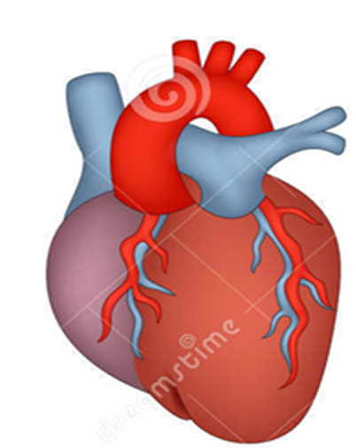
КРВОТОК
Са сваким откуцајем срце пумпа крв кроз тело.
Крв протиче кроз мрежу цевчица које се називају
КРВНИ СУДОВИ.
Крв доставља твом телу 24 часа све што му је потребно.
Кисеоник је гас из ваздуха који дишемо.
Свакој је ћелији потребан кисеоник да би радила,
Ћелијама је потребна храна да би могле да раде,
У крви имаш ћелије борце који те бране од клица,
Крв ти преноси топлоту кроз цело тело,
Крв преноси отпадне материје из тела,
Кад попијеш лек, крв га односи тамо где ће ти помоћи.

Slide 10
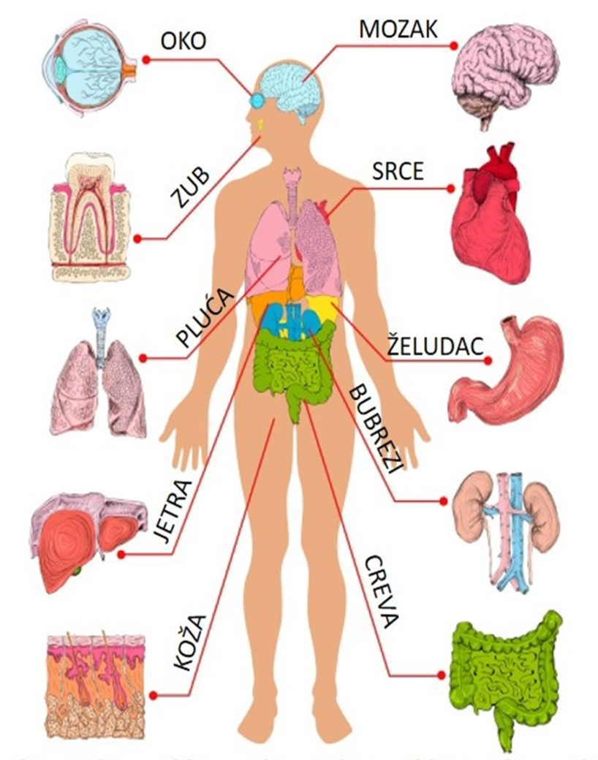
ПЛУЋА
Ваздух улази у тело кроз нос и уста.
Ваздрух пролази кроз грло, па наставља кроз душник.
Душник се дели на две цеви које воде до твоја два
ПЛУЋНА КРИЛА.
Те цеви се називају БРОНХИЈЕ.
ДИЈАФРАГМА је мишић који се налази испод плућа.
Да бисмо удахнули, дијафрагма се повлачи надоле.
Тако се плућа шире да увуку ваздух.
Да би издахнуо, дијафрагма се опушта и враћа натраг.
Плућа се скупљају и избацују ваздух.

Slide 11
Шта де дешава са водом коју добијеш из пића и хране?
Ма колико воде да унесеш у организам, БУБРЕЗИ ће се постарати да је имаш у правој количини.
ЖЕЛУДАЦ је велика растегљива врећа која садржи јаке желудачне сокове.
Желудачни зид има снажне мишиће који гњече и бућкају храну.
Желудачни сок претвара храну воденасту кашу.

Slide 12
СИСТЕМ ОРГАНА ЗА ВАРЕЊЕ
Уста
Већина хране превелика је да бисмо је целу прогутали. Зуби је исецкају у комадиће и самељу.
Желудац натопи храну желудачним соковима да од ње направи кашу.
Танко црево кад храна стигне у танко црево тамо се разложи на сићушне делиће да тело може да је искористи.
Дебело црево
Претвара воденасте отпатке хране у каку.

Slide 13
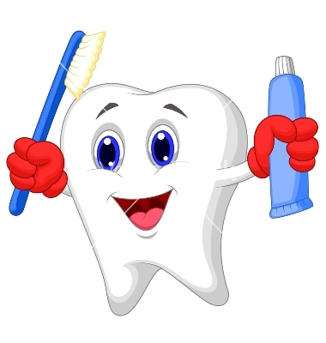
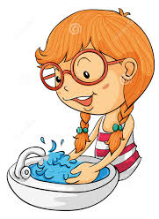
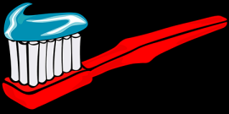
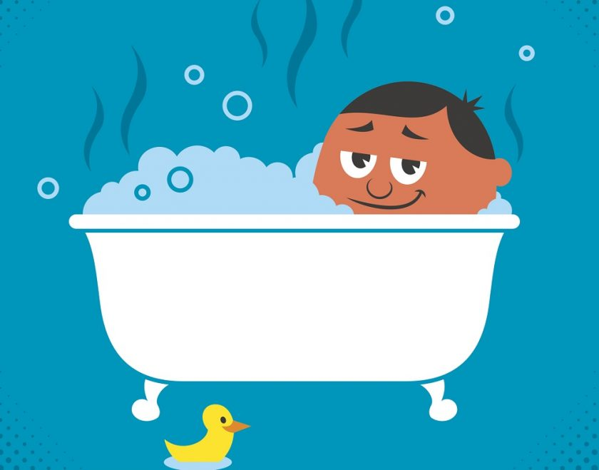
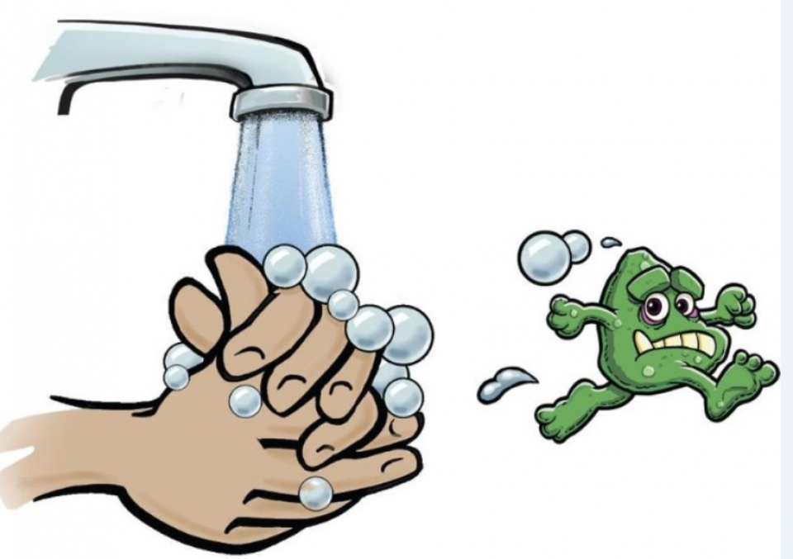
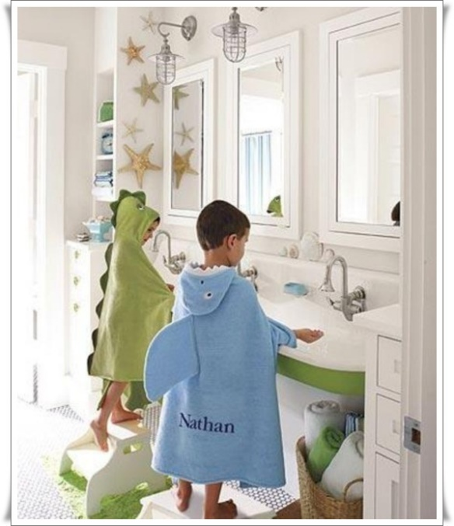
Чистоћа је пола здравља

Slide 14
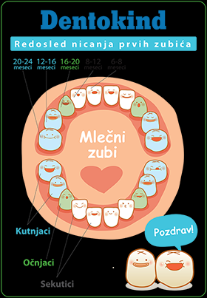
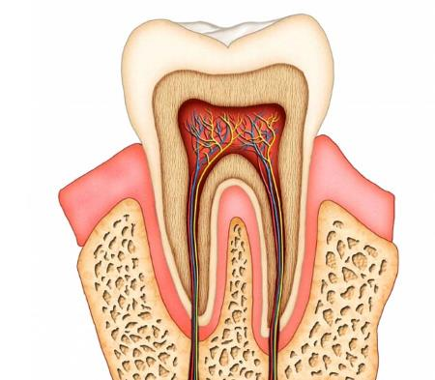
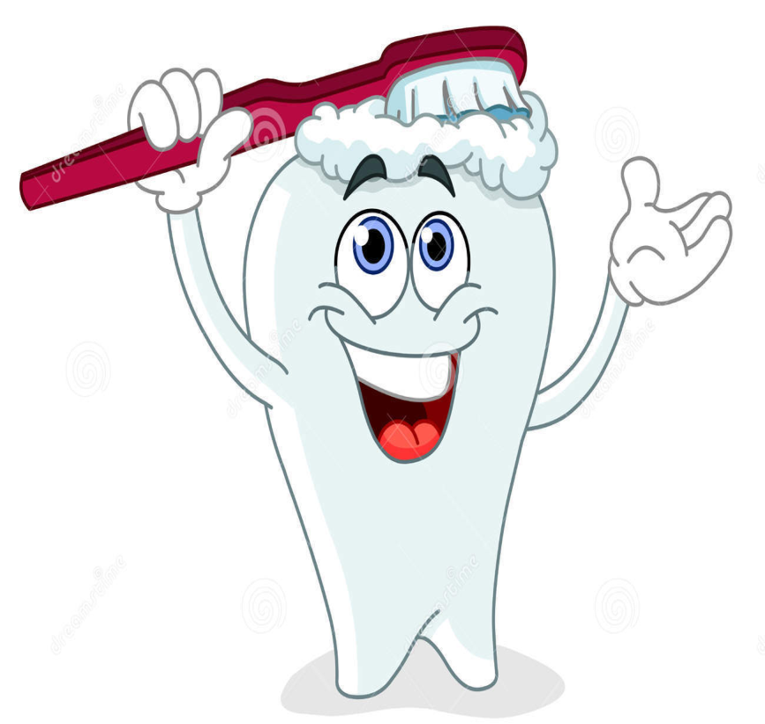
Током читавог живота зуби издробе на тоне хране: они су, дакле, веома важни за варење.
Такође служе устима и као штит од удара.
А дају ти леп осмех.
Бебе се рађају без зуба.
Са 2 године имао си 20 млечних зуба.
глеђ
Са 6 година ти полако испадају млечни зуби и стални зуби излазе из свог скровишта.
крвни судови
Кад ти израсту сви нови зуби, имаћеш их 32.
десни
Само пази и добро чувај сталне зубе – нови ти неће израсти.
корен
кост

Slide 15
